Slide 1
ARSITEKTUR LINGKUNGAN
NAMA :
EKA NURLIADIN (10408002 )
IWAN SETIAWAN ( 10408005 )
PRIMA ARDANI ( 10408014 )
DOSEN :
ILHAM DANIAH, ST., MT .,MSC

Slide 2
LATAR BELAKANG
Gas rumah kaca dan penipisan ozon menjadi isu besar setelah KTT yang membahas tentang iklim bumi di Rio, 1992. Sejak itu peringkat bangunan Green mulai dikembangkan pada tahun1990an seperti BREEAM (Inggris, 1990) dan kemudian LEED (USA, 1996) . Ini adalah hasil dari kesadaran bahwa bangunan dan lingkungan binaan memberikan kontribusi signifikan terhadap emisi gas rumah kaca dengan demikian perlu dirancang ulang untuk mengurangi dampak negatif terhadap lingkungan.

Slide 3
URAIAN TENTANG GREEN BUILDING INDEX MALAYSIA
Green Building Indek adalah yayasan / organisasi yang memberikan penilaian pada bangunan yang menerapkanm sistem bangunan yang sustaineble pada lingkungan binaan agar dapat meningkatkan kesadaran di antara Pengembang, Arsitek, Insinyur, perencana, Desainer, Kontraktor dan Publik tentang isu-isu lingkungan dan tanggung jawab kita untuk generasi masa depan.
yang dapatmemberikan penghematan energi, penghematan air, lingkungan yang sehat dalam ruangan, konektivitas yang lebih baik untuk transportasi umum dan penerapan daur ulang dan penghijaua untuk mengurangi dampak terhadap lingkungan
Green Building Indeks diperkenalkan pada tanggal 3 Januari 2009, di Green Design Forum yang diselenggarakan oleh (PAM).
GBI memberikan kesempatan bagi para pengembang dan pemilik bangunan untuk merancang dan membangun bangunan yang sutaineble atau berkelanjutan dan dapat memberikan pengaruh terhadap penghematan energi, penghematan air dan lingkungan yang sehat , secara garis besar dapat pula di terpakan pada sistem transportasi umum untuk mengurangi dampak negatif terhadap lingkungan untuk masyarakat yang menempatinya.
GBI di terapkan di Malaysia yang memiliki iklim tropis, konteks lingkungan dan pembangunan, sosial budaya dan dibuat untuk:standar pengukuran antara lain :
Mendefinisikan bangunan green building dengan membentuk bahasa yang umum dengan standarpengukuran; Mempromosikan desain yang terpadu keseluruhan-bangunan yang menyediakan lingkungan yang lebih baik Mengakui dan memberi penghargaan terhadap binaan lingkungan; Memperbaharui lingkungan binaan untuk mengurangi dampak negatif lingkungan dan Memastikan bangunan baru tetap relevan di masa depan dan bangunan yang sudah ada dapat merenovasi dan ditingkatkan untuk memperbaiki kualitas.
a.
b.
c.
d.
e.

Slide 4
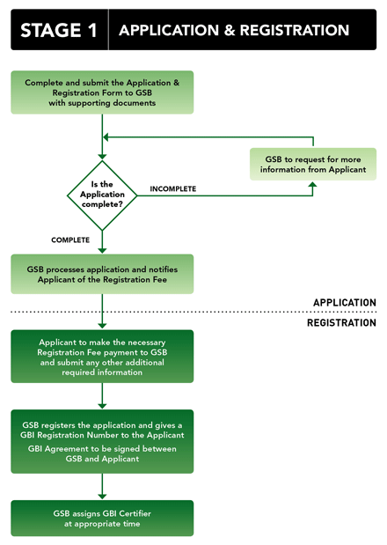
Proses Penilaian GBI

Slide 5
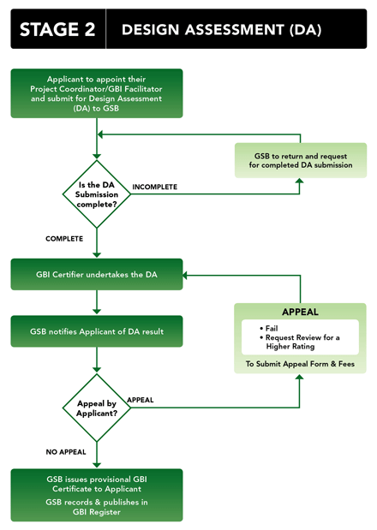

Slide 6
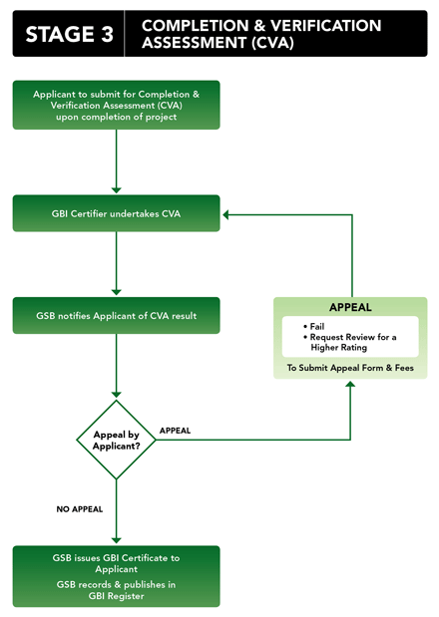

Slide 7
Biaya Registrasi
SISTEM PENILAIAN GBI
SISTEMPE NILAIAN PADA BANGUNAN ADA 6 KRITE ANTRA LAIN :
1 | Penggunaan energi yang efisien
2 | Kualitas Lingkungan ( Ruang Terbuka )
3 | Pengelolaan yang berkelanjutan ( sustainable planing )
4 | Penggunaan bahan material da sumber daya
5 | Penggunaan air secara efisien
6 | Inovasi / pembaharuan

Slide 8
Penggunaan energi yang efisisen
Meningkatkan konsumsi energi dengan Pengoptimalan penggunaan energi dengan tidak berlebihan pada banguanan, dengan memenfaatkan energi matahari sebagai pencahayaan alami pada gedung, karena energi ini dapat di perbaharui serta perawatan berkala.
Kualitas Lingkungan ( Ruang Terbuka )
Mencapai kinerja yang berkualitas, baik dalam kualitas udara dalam ruangan, akustik,visual dan kenyamanan termal. Dengan penerapan filtrasi kualitas udara, kontrol gerakan suhu dan kelembaban.
Pengelolaan berkelanjutan ( Sustainable Planing )
Memilih lokasi yang sesuai dengan akses yang direncanakan untuk transportasi umum,layanan masyarakat, ruang terbuka dan lansekap. Dan Menerapkan manajemen konstruksi yang baik,
Penggunaan bahan material bangunan dan sumber daya
Mempromosikan penggunaan material yang ramah lingkungan yang berasal dari bahan yang berkelanjutan atau dapat di daur ulang. Sistem penyimpanan serta Pengolahan sampah
Penggunaan air secara efisien
Menampung dan pengelolahan air hujan, proses daur ulang air dan penggunaan alat yang dapat menghemat air.
Inovasi / pembaharuan
Desain inovatif dan inisiatif yang memenuhi tujuan GBI

Slide 9
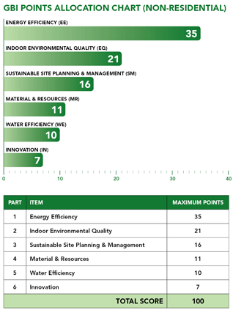
Sistem penilaian GBI terbagi 2 Klasifikasi
NON-RESIDENTIAL
mengevaluasi aspek berkelanjutan seperti bangunan yang bersifat komersial, institusi dan industri seperti pabrik, perkantoran, rumah sakit, universitas / perguruan tinggi, hotel dan pusat perbelanjaan.
Dari enam kriteria yang membentuk rating GBI, penekanan ditempatkan pada efisiensi energi dan kualitas lingkungan dan ruangan. Dengan penekanan pada efisiensi energi (mekanikal dan elektrikal) serta penggabungan desain dan pemeliharaan yang berkala dapat mengurangi penggunaan energi.

Slide 10
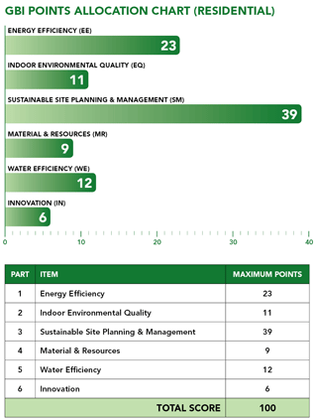
RESIDENTIAL ( PERUMAHAN )
mengevaluasi aspek berkelanjutan bangunan tempat atau hunian seperti apartment kondominium, townhouse, dan bungalow.
Pada penilaian ini lebih menekankan pada perencanaan site & manajemen dengan efisiensi energi Ini berfungsi untuk mendorong pengembang dan pemilik rumah untuk mempertimbangkan kualitas lingkungan rumah dan penduduknya melaluiseleksi site yang lebih baik, ketentuan akses angkutan umum, peningkatan pelayananmasyarakat dan konektivitas, serta perbaikan infrastruktur.
Pencapaian tersebut akan membantu mengurangi dampak negatif terhadap lingkungandan menciptakan tempat yang lebih baik dan lebih aman bagi warga dan masyarakat secara keseluruhan.

Slide 11
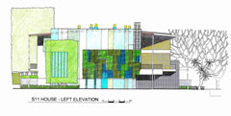
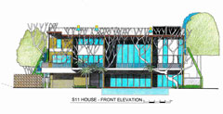
Klasifikasi Penilaian
Poin | nilai
86+ points | Platinum
76 to 85 points | Gold
66 to 75 points | Silver
50 to 65 points | Certified
BEBERAPA BANGUNAN YANG TELAH TER SERTIFIKASI
RESIDENSIAL
S 11 HOUSE
GBI RATING | PLATINUM
CERTIFICATE NO. | GBI-RNC-0002(P)
CERTIFICATION DATE | 26 April 2010
BUILDING CATEGORY | Residential New Construction (RNC)

Slide 12
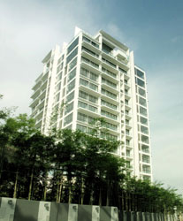
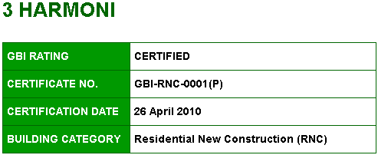
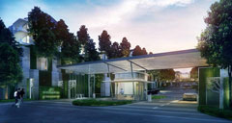
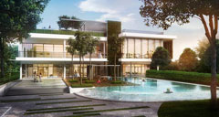
KEN BANGSAR
GBI RATING | GOLD
CERTIFICATE NO. | GBI-NRNC-0003(P)
CERTIFICATION DATE | 26 April 2010
BUILDING CATEGORY | Residential New Construction (RNC)
TYPE | Condominium

Slide 13
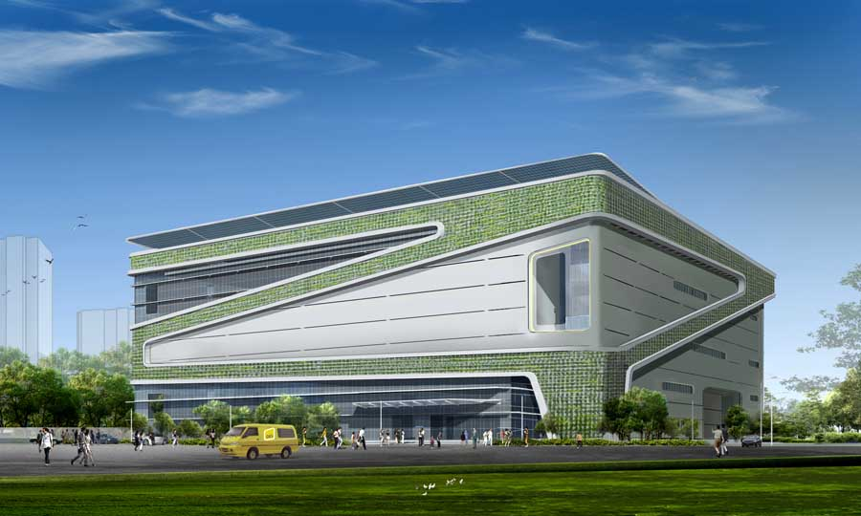
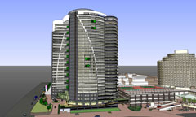
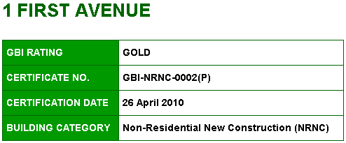
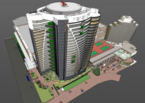
NON RESIDENSIAL
KEN BANGSAR
GBI RATING | Gold
CERTIFICATE NO. | GBI-NRNC-0003(P)
CERTIFICATION DATE | 26 April 2010
BUILDING CATEGORY | Non Residential New Construction (RNC)
TYPE

Slide 14
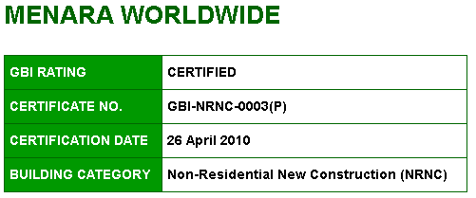
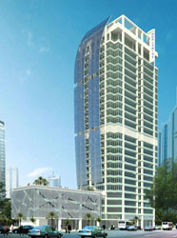
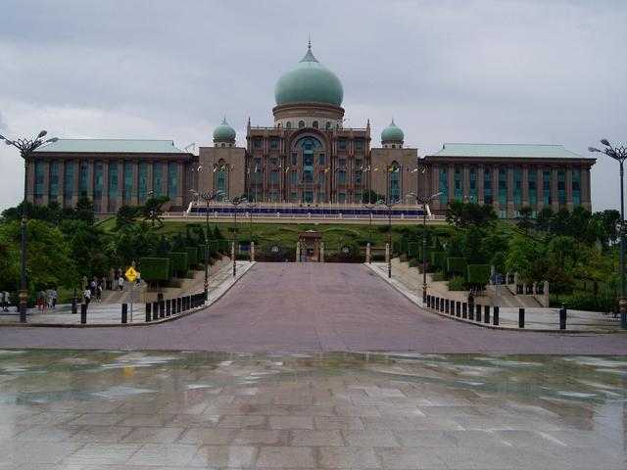
BANGUNAN PERDANA PUTRA
GBI RATING | Gold
CERTIFICATE NO. | GBI-NRNC-0003(P)
CERTIFICATION DATE | 26 April 2010
BUILDING CATEGORY | Non Residential EXISTING BUILDING (NREB)
TYPE | religius

Slide 15
TERIMA KASIH

